Slide 1
웹 프로그래밍 3조
주제 : Dining
이동렬
유재상
노현서
김경완
이우형
이채현
남현우

Slide 2
목차
주제 소개
개발과정
홈페이지 디자인 구성
화면 구성에 들어간 기능 설명

Slide 3
왜 ‘다이닝’ 주제로 사이트를 만들었는가?
누구나 공감하고 소통할 수 있는 친근한 주제
혼밥, 홈카페, 브런치 등 현대인의 라이프스타일과 잘 어울림
식사를 넘어 경험과 취향을 표현할 수 있는 콘텐츠
레시피, 사진, 리뷰 등 다양한 콘텐츠로 확장 가능

Slide 4
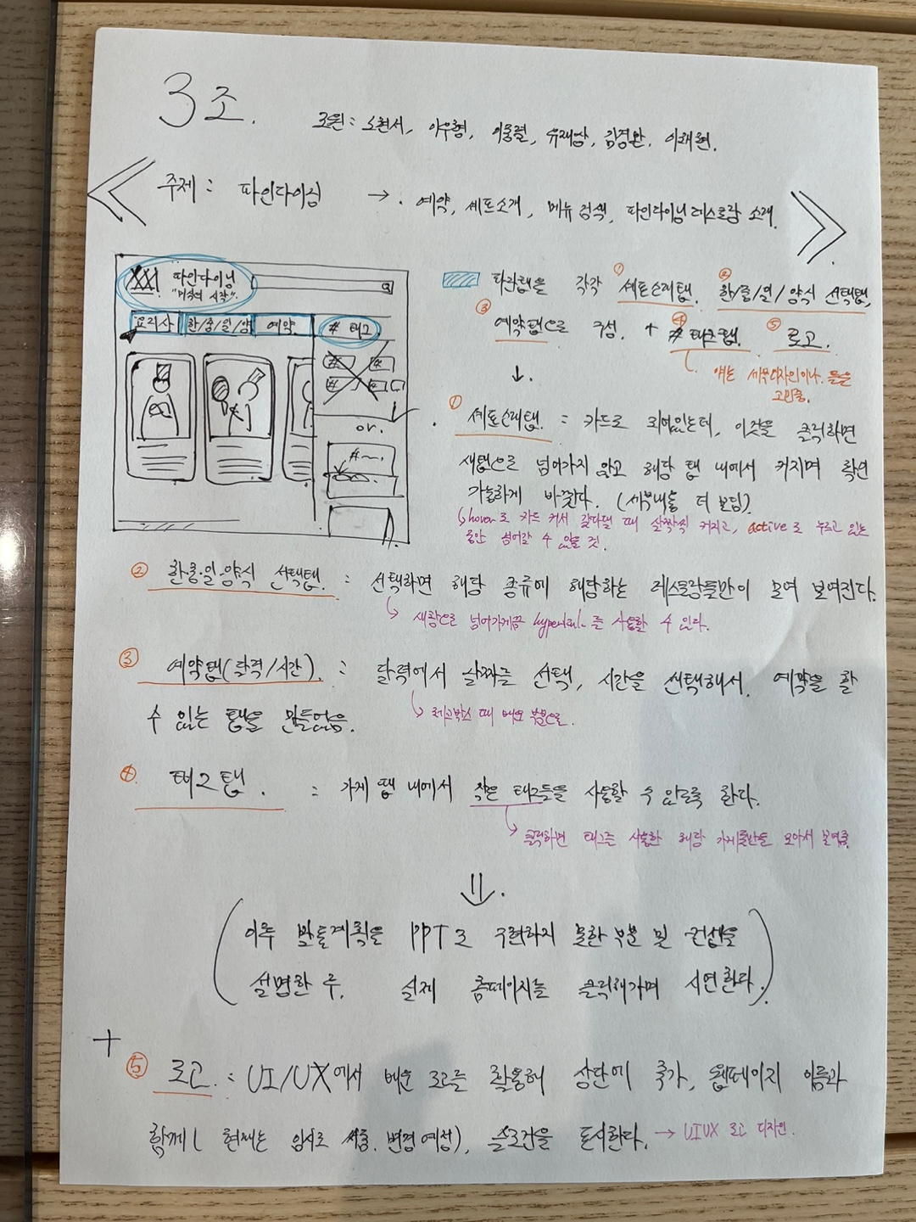
개발 과정

Slide 5
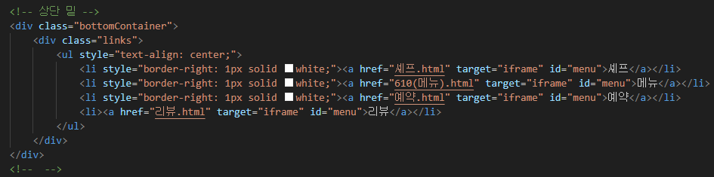
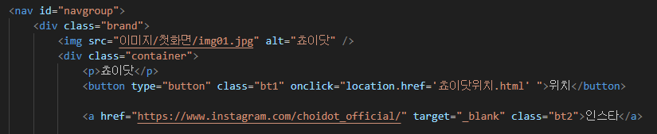
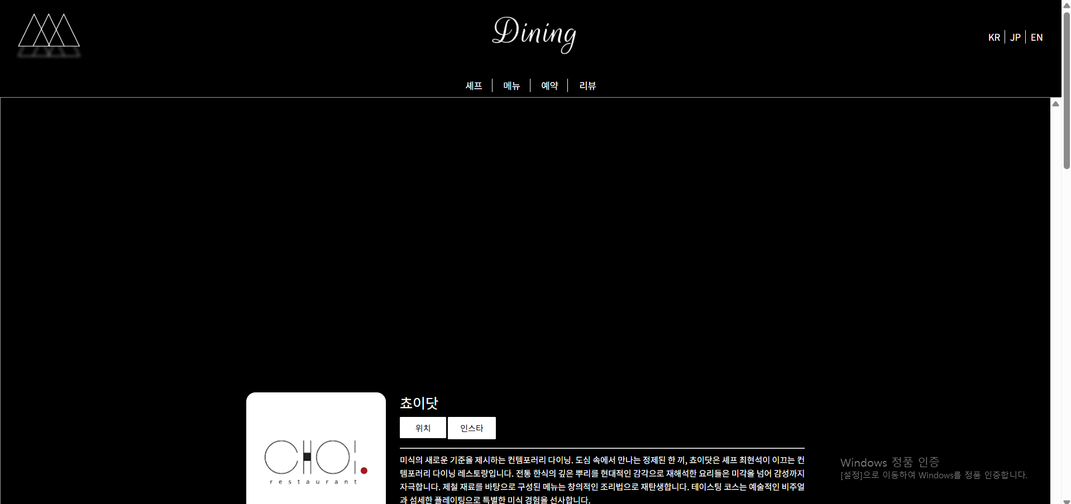
첫화면

Slide 6
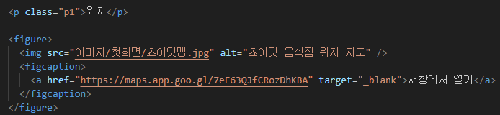
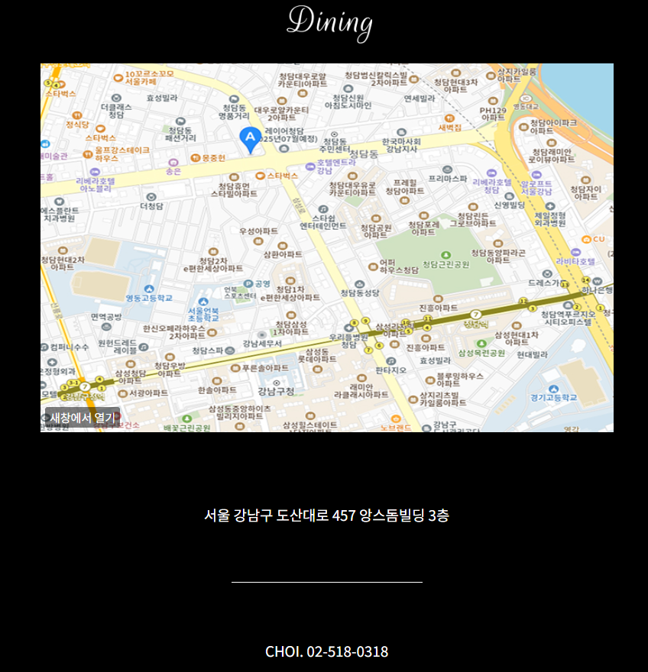
위치 화면

Slide 7
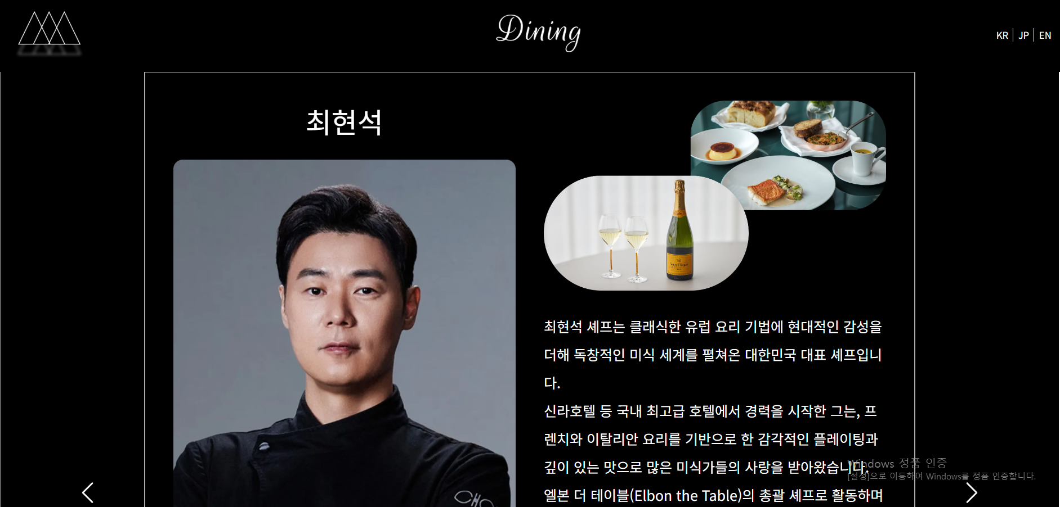
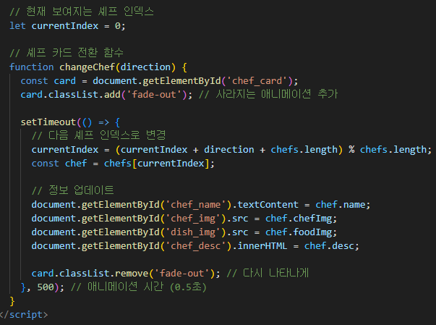
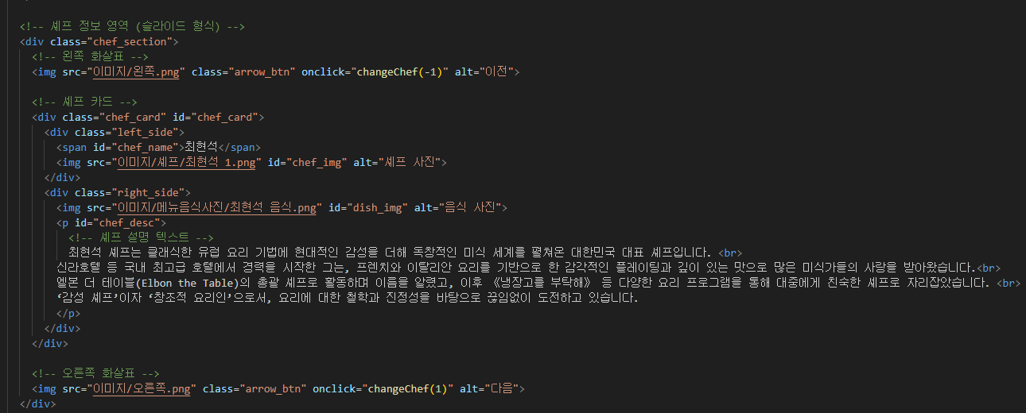
셰프 소개 화면

Slide 8
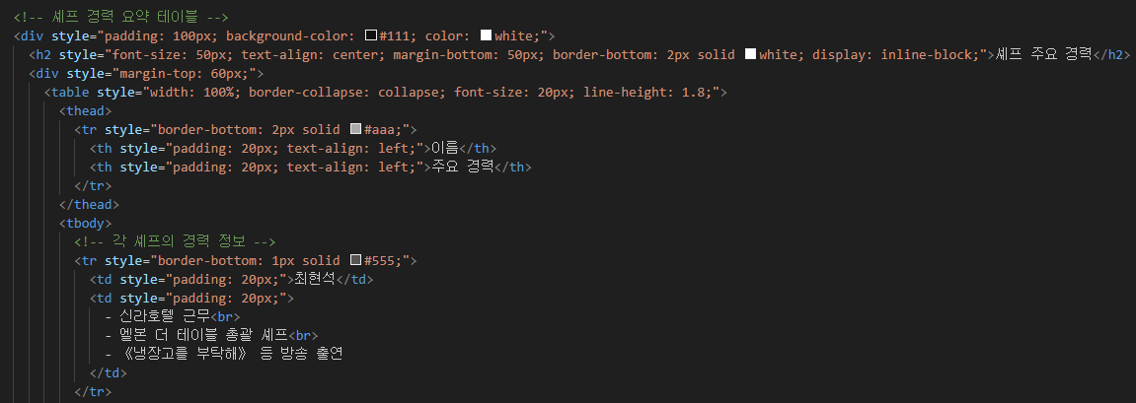
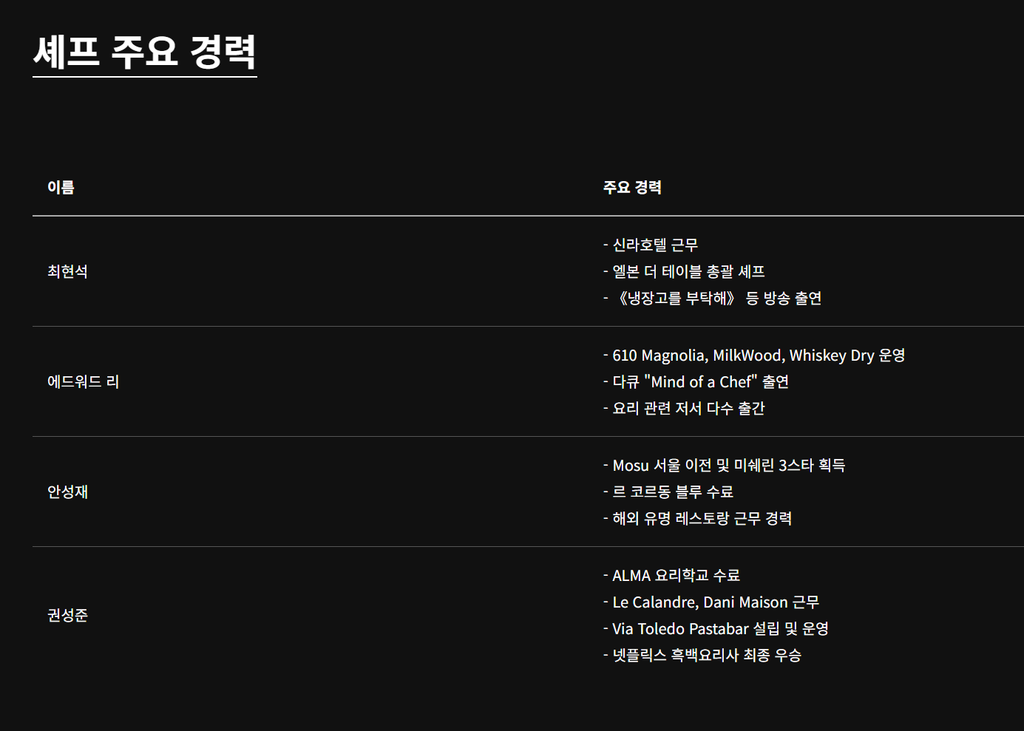
셰프 소개 화면(2)

Slide 9
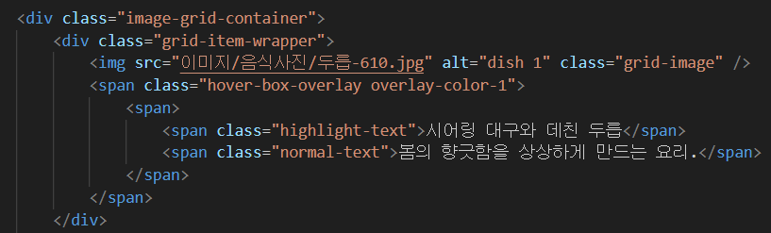
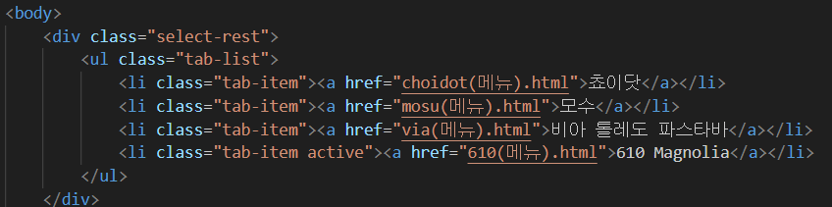
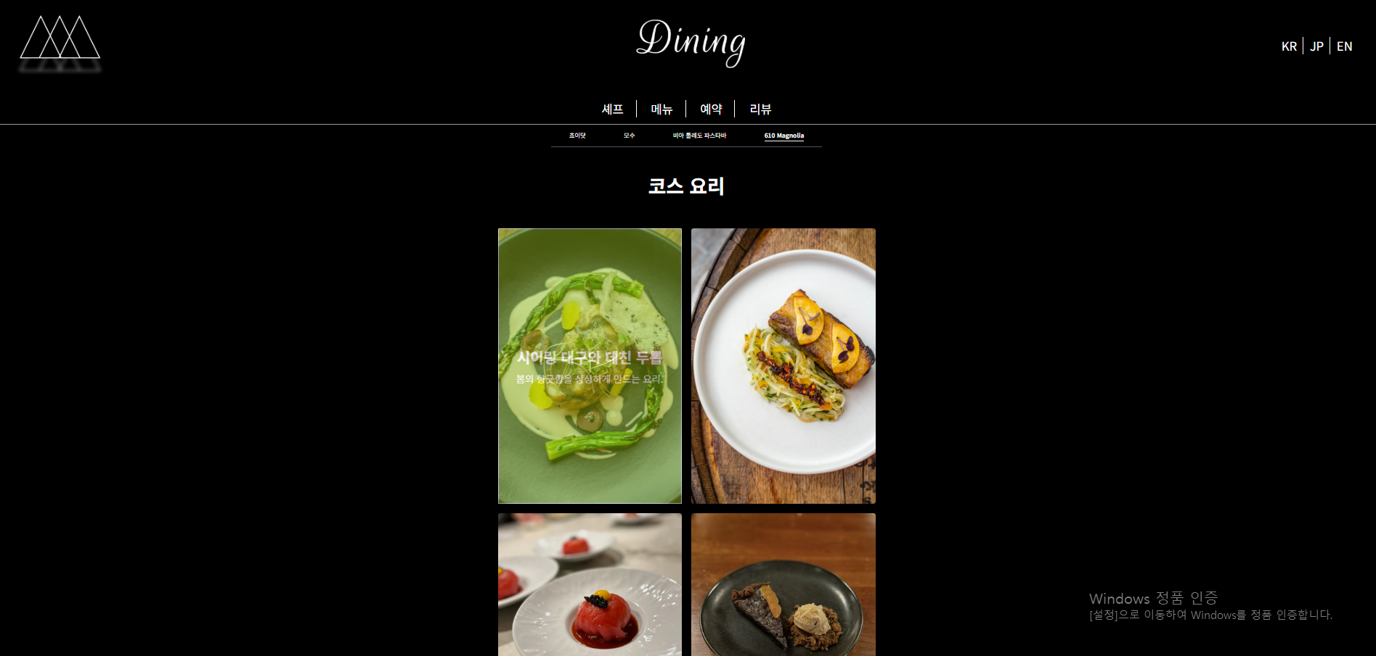
브랜드별 메뉴 소개 화면

Slide 10
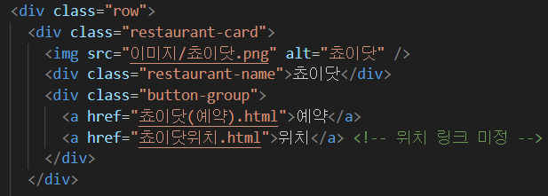
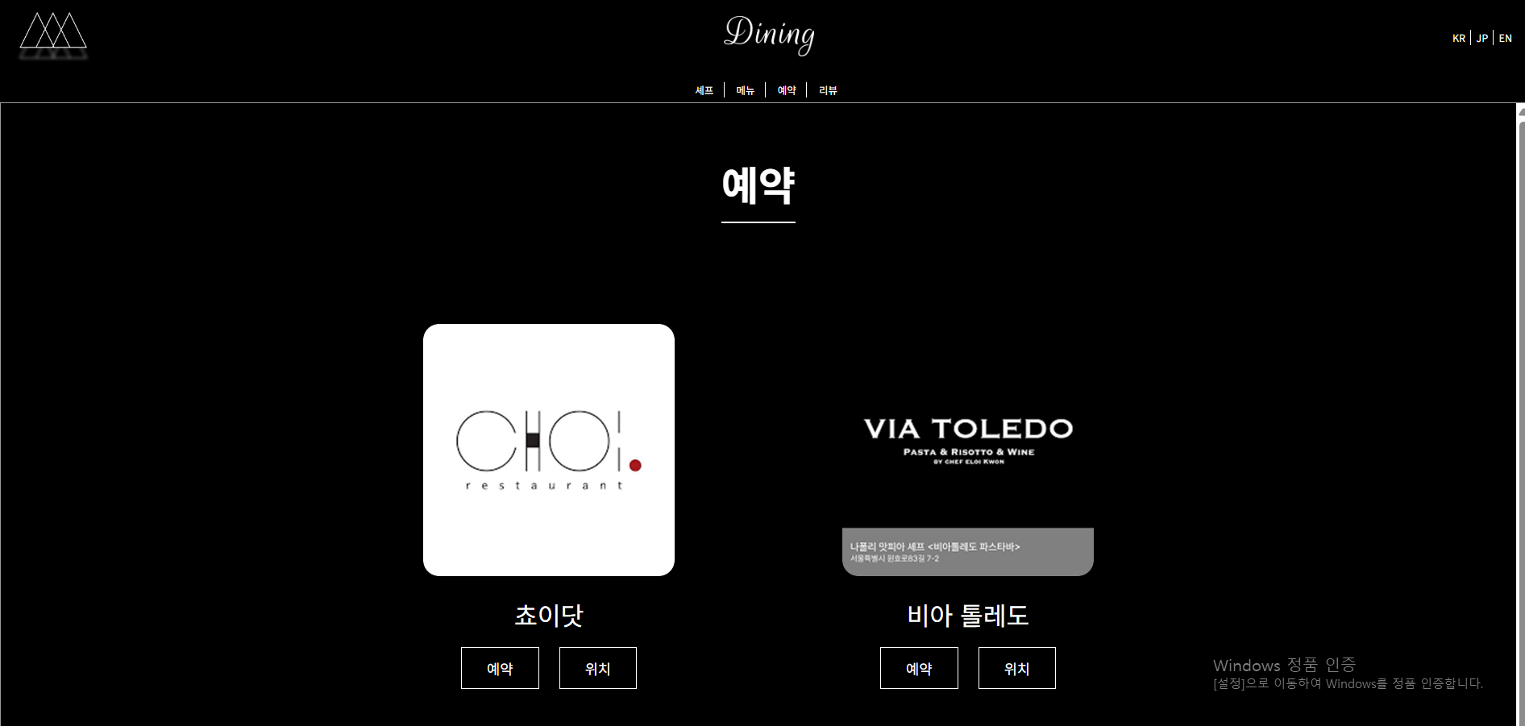
식당 예약 화면

Slide 11


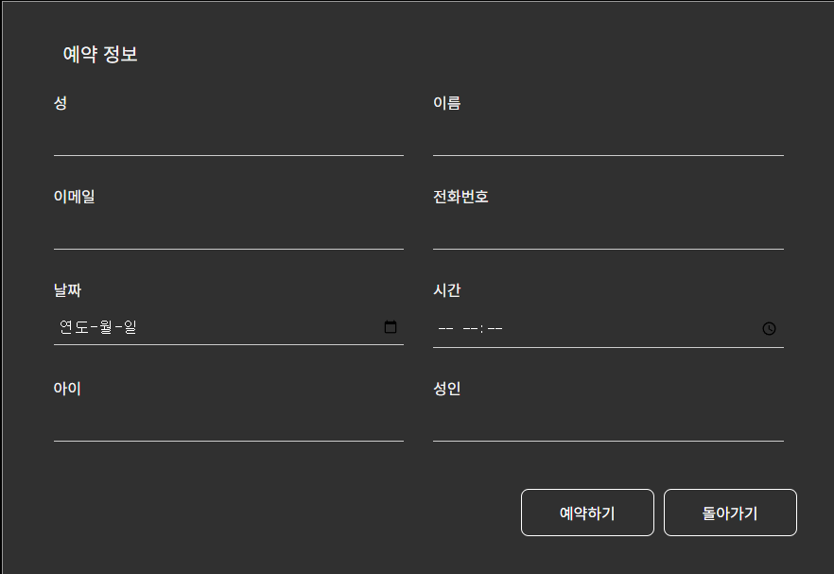
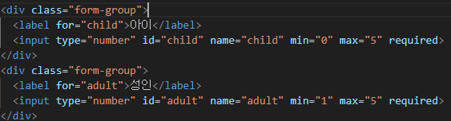
예약 화면

Slide 12
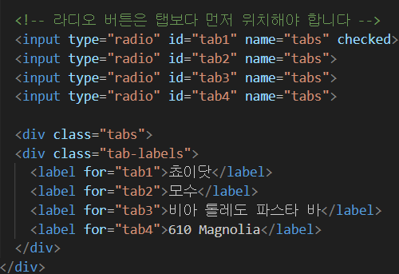
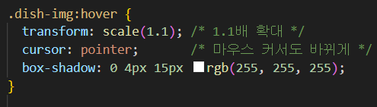
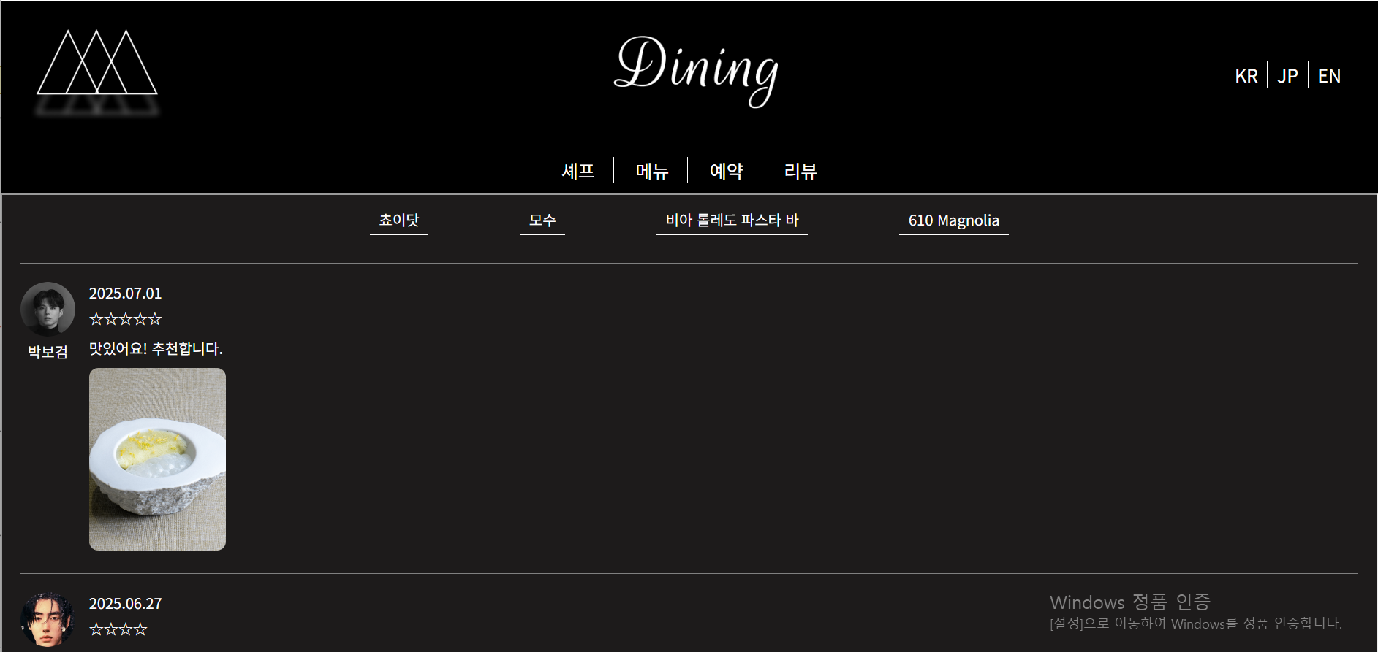
리뷰 화면

Slide 13
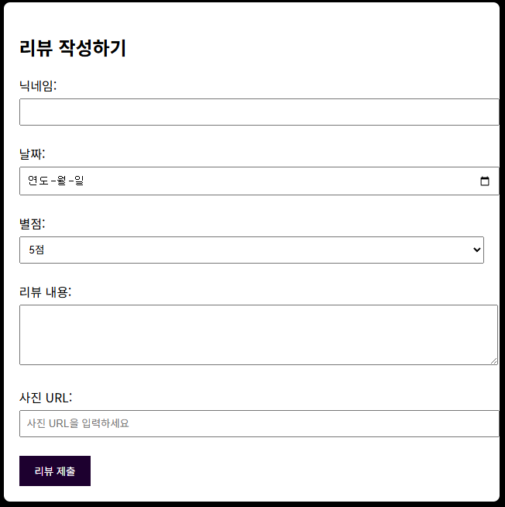
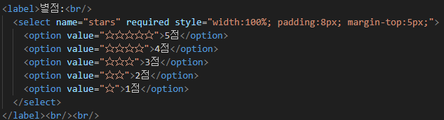
리뷰 작성 폼

Slide 14
시연

Slide 15
아쉬웠던 점
자바스크립트에 대한 이해부족 동적인 기능(검색 필터, 버튼 클릭 시 반응 등)을 자유롭게 구현하지 못해 정적인 페이지 구성에 그쳤던 점이 가장 아쉬움
디자인 구현의 한계 피그마로 구상한 디자인을 HTML/CSS로 100% 구현하기 어려웠음 특히 반응형 디자인이나 애니메이션 등은 구현에 제약이 있었음
코드 구조 관리 미숙 여러 페이지를 만들면서 코드가 점점 복잡해졌고, 공통 요소(header, footer 등)를 반복 작성하는 비효율이 발생함

Slide 16
감사합니다!

